Slide 1
Тема:
«Пропорции»

Slide 2
Цель урока:
рассмотреть определение пропорции, сформулировать и отработать основное свойство пропорции, отработка навыков нахождения неизвестного члена пропорции;
Развить познавательный интерес к предмету, логическое мышление

Slide 4
Пропорции
Равенство двух отношений называют пропорцией
а:b=c:d
«отношение а к b равно отношению с к d».
$\frac{a}{b}$ = $\frac{c}{d}$
«а так относится к b, как с относится к d».

Slide 5
Крайние члены пропорции
a : b = c : d
Средние члены пропорции
a ≠ 0, b ≠ 0, c ≠ 0, d ≠ 0

Slide 8
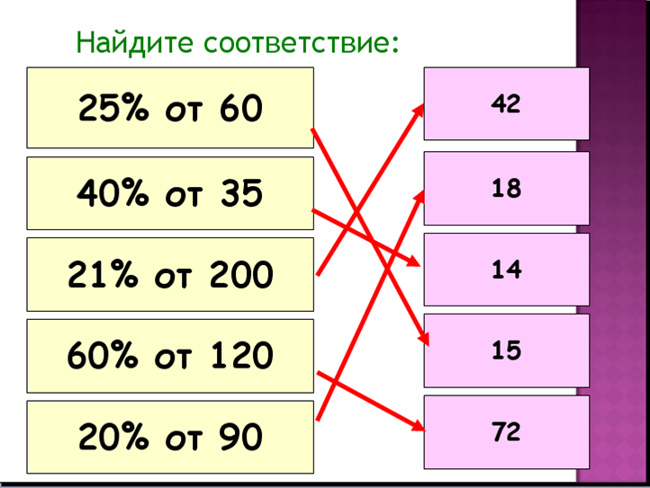

Slide 9
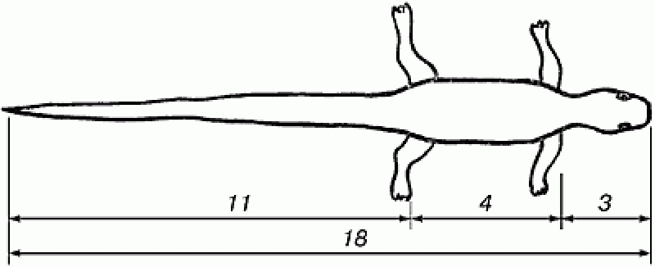

Slide 13
Спасибо за внимание!
С

